Slide 1
TIN HỌC 5 – TUẦN 4

Slide 2
CUỘC SỐNG TRỰC TUYẾN
CHỦ ĐỀ A. INTERNET VÀ TRUYỀN THÔNG SỐ

Slide 3
CHỦ ĐỀ A.
INTERNET VÀ TRUYỀN THÔNG SỐ
Bài 1. Thế giới Internet thật là rộng lớn
Bài 2. Tớ liên lạc được với mọi người ở khắp mọi nơi trên thế giới

Slide 4
Bài 1. Thế giới Internet thật là rộng lớn
Tuần 4: Các tính năng chung trên trình duyệt (T2)
- Hiểu khái niệm về các thẻ trên trình duyệt Web
- Thực hiện được thao tác mở thẻ trên trình duyệt Web

Slide 5
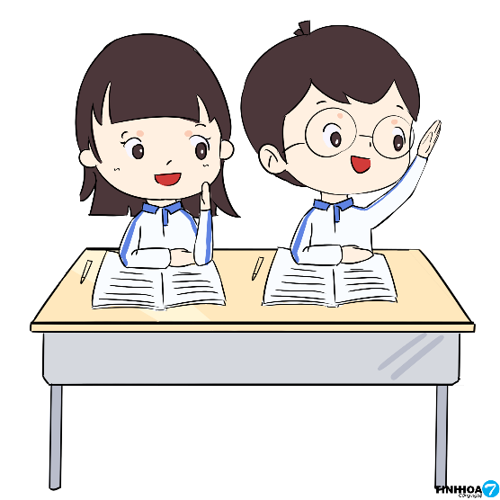
ÔN TẬP KIẾN THỨC CŨ
Nêu các bước thiết lập trang web https://trangnguyen.edu.vn/ làm trang chủ khi mở trình duyệt google chorme?

Slide 6

HOẠT ĐỘNG NHÓM – 2HS – 5 PHÚT
Đọc nội dung sgk/trang 11 và trả lời câu hỏi sau:
- Em có thể mở đồng thời nhiều website trên 1 trình duyệt được không?
- Nếu có em hãy nêu các bước thực hiện mở đồng thời 2 website: https://trangnguyen.edu.vn/ và https://ioe.vn/ trên trình duyệt google chorme và cốc cốc.

Slide 7
Các thẻ: Trình duyệt hiện đại cho phép bạn có thể xem các Web site khác nhau cùng một lúc – mỗi Web site được nằm trong một thẻ riêng. Bạn có thể mở thẻ mới trên trình duyệt bằng cách nhấp chuột vào nút New Tab hoặc nhấn Ctrl + T.

Slide 8
Thực hành:
Khởi động trình duyệt Web Cốc Cốc, truy cập trang web “thaimob.longbien.edu.vn”
Thêm thẻ mới và truy cập trang web “thieunhivietnam.vn” và “hoahoctro.tienphong.vn” và kể với bạn cách làm của em.
Chia sẻ trước lớp

Slide 9
Bài 1. Thế giới Internet thật là rộng lớn
Tuần 4: Các tính năng chung trên trình duyệt (T3)
Biết các nút và công dụng của từng nút trên trình duyệt Web

Slide 10
ÔN TẬP KIẾN THỨC CŨ
Nêu các bước mở thẻ mới trên trình duyệt web?

Slide 11


Em hãy tìm hiểu các nút sau đây trên trình duyệt google chorme và cốc cốc, sau đó nêu tác dụng của các nút đó?

Slide 12
Mọi trình duyệt đều chứa các nút cho phép bạn điều hướng giữa các trang Web mà bạn ghé thăm:
Nút Back quay về trước một trang. Nút Back được kích hoạt mỗi khi bạn nhấp chuột vào một liên kết hoặc ghé thăm một trang khác bằng cách nhập URL trong thanh địa chỉ.
Nút Forward di chuyển lên trước một trang. Nút Forward được kích hoạt mỗi khi bạn quay về trước một trang.
Nút Refresh tải lại hoặc hiển thị lại một trang. Bạn có thể muốn tải lại nếu nội dung thay đổi liên tục, hoặc một phần của trang bị lỗi không tải một cách chính xác.

Slide 13
Làm bài tập 10 16/SGK

